Slide 1


智慧风电研发方向思考
明阳智能大数据中心
2020.05

Slide 2
目录
CONTENTS
智慧风电场概述
01
智慧风电场组成
02
智慧风电场总结
03
谈谈软件定义制造
04

Slide 3
01
智慧风电场概述
—智慧风电的概念
—国内外研究现状

Slide 4
智慧风电场的概念
初步概念：智慧不是现有系统的简单升级，而是要充分展现“类人”的思维模式、价值判断和决策支持。
研究方向：智慧风电的概念需要进一步明晰，其体系架构要能满足一系列智慧化功能的实现。同时，研究智慧风电的实现不能离开当前信息化发展水平的现状，数据的获取、存储、计算、通信和安全等是必须充分考虑的因素。
技术原理：通过“人机网物”跨界融合，形成边缘+雾端+云端结合的全层次开放架构，实现不同层级的智慧，不断提升风电智能化水平（包括智能感知、智能控制、智能分析、智能运维、智能决策），提供更加友好、安全、高效、可靠的能源供应。
功能：具有更强的发现问题、分析问题、解决问题能力。
特征：学习性、成长性、开放性、异构性、友好性。
未来智慧风电的方向
基础
数字化、信息化、标准化、智能化
核心任务
异构计算(计算能力、计算方法、计算层次)
平台
管控一体化、大数据、云雾边协同平台、物联网
智慧风电
保障
计算资源的弹性配置
辅助
数字孪生技术

Slide 5
国外研究现状
美国国家可再生能源实验室（NREL）提出SMART战略（System Management of Atmospheric Resource through Technology，技术支撑下的大气资源系统管理）
以下一代智能化创新技术为支撑，建成实时响应大气变化并且提供电网支撑的未来集成化风电场系统
更高的发电量和材料使用效率
更低的运行维护费用和投资风险
更长的风电场寿命
更强的电网协调能力
降低50%度电成本
目标
欧洲风能学会（EAWE）联合欧洲14国的重要风电研究高校与机构，在《Wind Energy Science》期刊创刊首篇文章中讨论了未来风电领域长期的研究挑战，从11个不同的研究领域阐述了当前风电的技术前沿以及技术局限，并进一步提出未来风电发展应优先解决的问题。
Notes:
达成战略后有望降低50%的度电成本

Slide 6
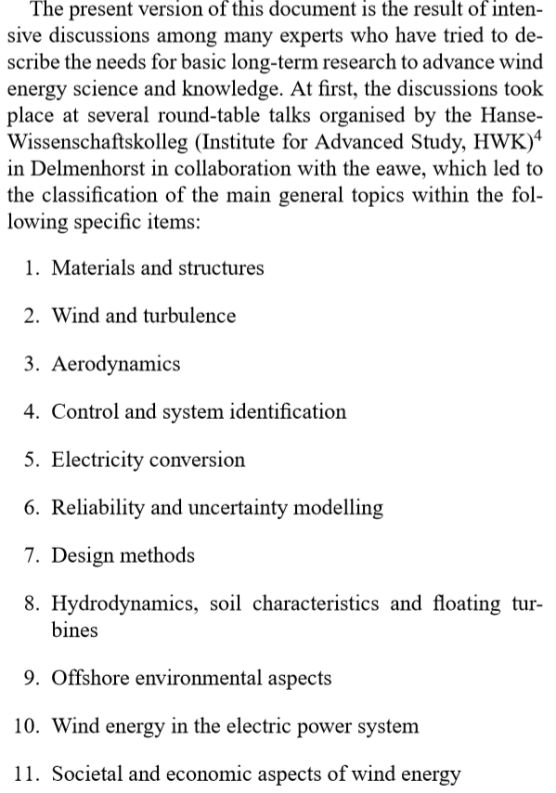
国外研究现状
主要的一般主题归纳为以下特定项目：
1.材料与结构
2.风和湍流
3.空气动力学
4.控制和系统识别
5.电力转换
6.可靠性和不确定性建模
7.设计方法
8.流体力学，土壤特性和漂浮式机组
9.离岸环境方面
10.电力系统中的风能
11.风能的社会和经济方面

Slide 7
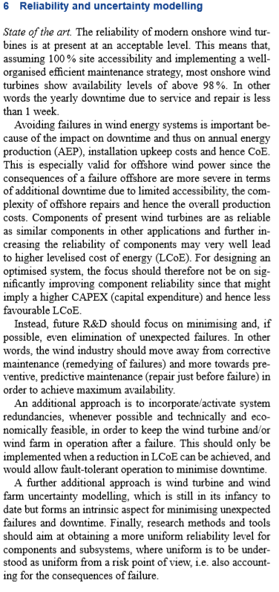
国外研究现状
6、可靠性和不确定性建模
目前，现代陆上风力机组的可靠性处于可接受的水平。这意味着，假设100％的站点可访问性并实施精心组织的高效维护策略，大多数陆上风力机组的可用性水平都将达到98％以上。换句话说，由于服务和维修而导致的年度停机时间少于1周。避免风能系统的故障很重要，因为它会影响停机时间，进而影响年度能源生产（AEP），安装维护成本以及CoE。这对于海上风电尤其有效，因为海上海上故障的后果在行程上限制，海上维修的复杂性以及因此的总体生产成本方面，在额外的停机时间方面更为严重。当前的风力机组的部件与其他应用中的相似部件一样可靠，并且进一步提高部件的可靠性很可能导致更高水平的能源成本（LCoE）。因此，在设计优化系统时，重点不应放在显着提高组件可靠性上，因为这可能意味着较高的CAPEX（资本支出），因此不利于LCoE。相反，未来的研发应着重于最大程度地减少甚至消除意外故障。换句话说，风能行业应该从纠正性维护（故障纠正）转向更多的预防性和预测性维护（在发生故障之前进行修复），以实现最大的可用性。另一种方法是在可能且在技术和经济上可行的情况下合并/激活系统冗余，以使风力机组和/或风电场在发生故障后仍处于运行状态。仅在可以降低LCoE的情况下才应执行此操作，并允许容错操作将停机时间减至最少。另一个额外的方法是风力机组和风电场不确定性建模，该模型到目前为止仍处于起步阶段，但形成了一个内在方面，可以最大程度地减少意外故障和停机时间。最后，研究方法和工具应旨在为组件和子系统获得更统一的可靠性级别，其中从风险角度将统一理解为统一，即也要考虑故障的后果。

Slide 8
国内研究现状-整机厂商
整机厂商 | 产品 | 简介
远景智能 | 能源物联网平台EnOSTM | 打造“直连、安全、高精度、机器学习”的智慧电场软件解决方案
金风科技 | 智慧运营系统SOAMTM | 融入故障诊断、健康状态预警、功率精准预测、风机优化运行等专业技术，打造智慧运营软件平台
上海电气 | 风云系统 | 基于ABC技术高效利用数据监控资产，预测机组故障，通过预测性控制技术“预言”风机的运行，实现用户资产使用价 值的最大化
东方风电 | PACOM智慧风场 | 深度结合CPS信息物理系统、工业大数据和边缘计算理论方法，统筹构建的风场智能感知、智能分析、智能控制、智能运营和智能服务一体化源端闭环解决方案（2018年10月发布），与天泽智云合作研发。
联合动力 | 智慧风电场服务系统UP-WindEYE | 集成高速互联风电场实时通讯、电网支撑技术、能量管理、数据采集和分析、寿命评估、故障预警诊断等功能
Notes:
ABC技术（artificial intelligence + big data + cloud computing）

Slide 9
国内研究现状-风电运营商
各风电运营商也在积极构建大数据平台，利用大数据和人工智能技术进行智能运维和故障预警，进行智慧电厂的探索，实现降本增效。
智慧电厂 在智慧电厂的基本概念方面，中国自动化学会发电自动化专业委员会于2016年发布的《智能电厂技术发展纲要》 对智能电厂作如下定义 ： 智能电厂是指在广泛采用现代数字信息处理和通信技术基础上，集成智能的传感与执行、控制和管理等技术，达到更安全、高效、环保运行，与智能电网相互协调的发电厂。
智慧电厂的特点和架构，多是针对相对集中的火电、燃机和水电厂，而由于风电场的高度分散特性，这些智慧电厂的架构不能完全适用于风电，智慧风电建设仍然处于初级阶段。

Slide 10
国内外研究现状总结：只体现局部智慧，缺乏整体研究
当前国内外对智慧风电场的研究，大多侧重于智能算法、智能运维等局部功能智能化，或仅关注如智慧风电场的局部控制或故障诊断，只体现了某一部分的数字化、智能化。智慧风电建设过程中虽然尝试使用了大量新技术，但并非就代表电厂具有了“智慧”，距离智慧风电还有一定的距离。
现阶段对智慧风电场没有一个准确而全面的描述，建设方向不明，缺乏整体规划和顶层思考，缺乏对发电过程智能化的整体研究，往往只是局部系统的智能化升级，缺乏多个子系统间的协同，对智慧风电技术的系统性研究与应用尚处于起步阶段。
能充分利用类人的智慧进行创新的智慧风电体系架构的研究迫在眉睫！

Slide 11
02
智慧风电场体系组成
—生态系统
—研究维度
—关键技术

Slide 12


智慧风电体系生态系统
智慧是一个哲学范畴，是由智力系统、知识系统、方法与技能系统、非智力系统等多个子系统构成的复杂体系所蕴含的能力，该能力表现为及时做出正确抉择，且具有较强的相对性。
数据如果不变成知识，那它将毫无用处。《终极算法》

Slide 13
智慧风电体系生态系统
智慧风电体系在数据的全生命周期，通过各功能层不同的计算能力、计算方法，使得风电系统达到不同层级的智慧。全层次的交互开放架构将“人机网物”有机融合起来，从而将类人的智慧模式融入智慧风电的体系架构，使智慧风电系统具有持续学习成长的能力。
数据支撑
决策层
数据计算&指导协调
控制层
计算层
感知层

Slide 14
智慧风电体系研究维度
运营管理维度
风机级
智能风机，要求有自我调节、自我保护、对重大故障直接反应等基本功能
场站级
基于智能电网技术，能自主控制、自主优化，具有对环境（风资源、电网）的快速反应能力
集控级
要求全面分析、全面统筹，对所属场站智能化管理，实现区域性，综合性的智能运维
集团化管控级
实现智慧发展，要求持续学习、持续优化，分类指导风电智慧化发展
信息系统维度
基础设施级
硬件基础
支撑平台级
软件基础架构
应用平台级
建设目标的各类应用

Slide 15
智慧风电运营管理体系的关键技术
智能风机技术
风资源评估及微气象预测技术
多尺度风功率预测技术
风电场精细化网络建模及全状态感知
智能优化协同控制技术
风场智能诊断，智能巡检技术
深度感知、自我认知和控制、协同决策。
高精度短期和中长期气象预测和趋势分析
基于多维度数据构建风功率预测模型
建立风场内部精细化网络模型，并准确感知风场内部的各种运行状态。
能量管理系统
场群协同控制
储能技术
尾流控制
…………
…………
借助各种传感器，利用物联网、边缘计算、AI等技术，全维度感知风场信息，与运维人员建立巡检机制。

Slide 16
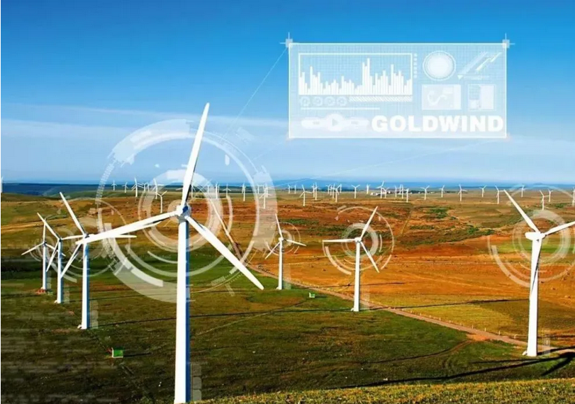
运营管理关键技术之1：智能风机技术
金风科技发布的《智能风机白皮书》中指出，智能风机应具备深度感知、自我认知和控制、协同决策的特征。
针对不同应用场景和特征，智能风机在单机智能、场站智能、场群智能和平台智能几个层级上有不同的要求，不仅能独立控制实现自身最优，还可以协同风电场其他风机实现风电场收益最优。
在数字化产品层面上，金风科技通过单机智能控制平台（EFarmTM）和场级协同控制平台（能巢TM）帮助实现风机智能。

Slide 17
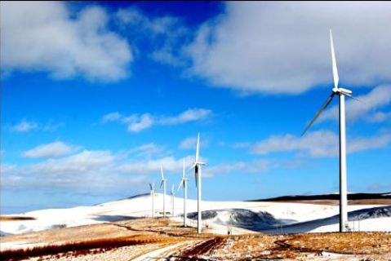
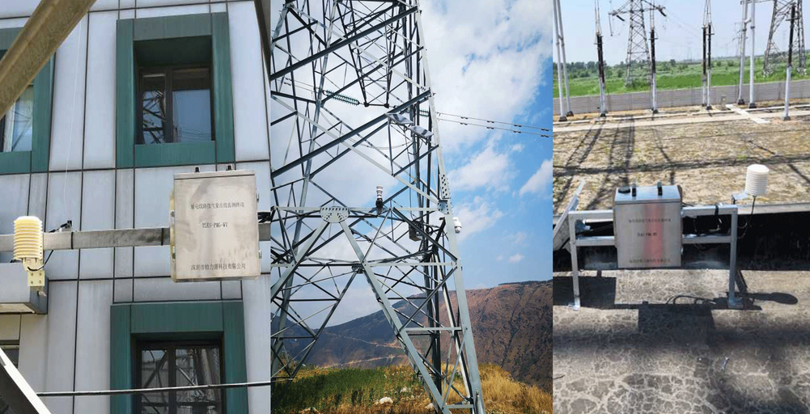
运营管理关键技术之2：风资源评估及微气象预测技术
风能资源评估技术
完成风场高精度短期和中长期气象预测和趋势分析
虚拟测风塔技术
微气象预测技术
为风电机组进行个性化控制策略研究提供精准的气象数据
为风电场检修维护提供合理的作业时间窗口预测
为风电场大部件吊装、道路维修等大型作业提供施工组织依据

Slide 18
运营管理关键技术之3：多尺度风功率预测技术
风功率预测是缓解电力系统调峰、调频压力，提高风电接纳能力的有效手段。
数据
气候特征
地形地貌
风场历史数据
数值天气预报
机组运行状态
…
风功率预测模型
风电场未来的输出功率
为电场管理工作提供辅助手段
为风电场AGC有功自动调节系统提供技术支撑
算法
机器学习算法
专家经验
…

Slide 19
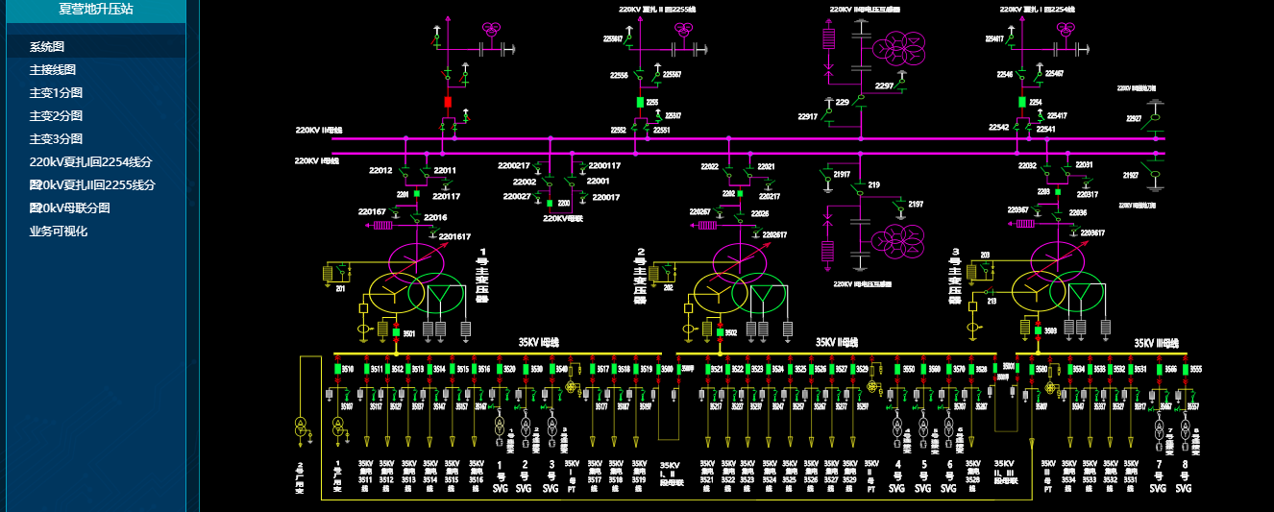
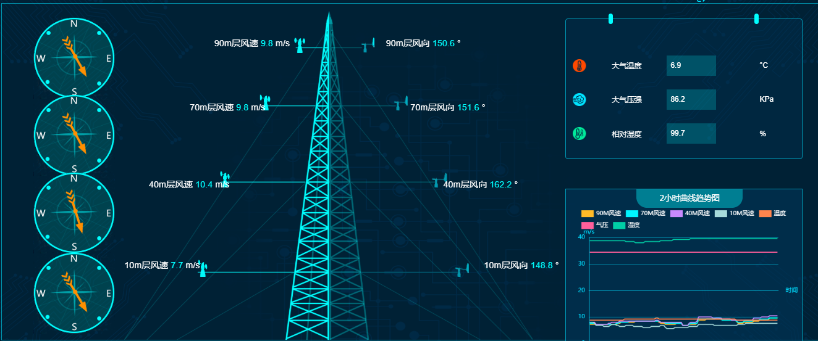
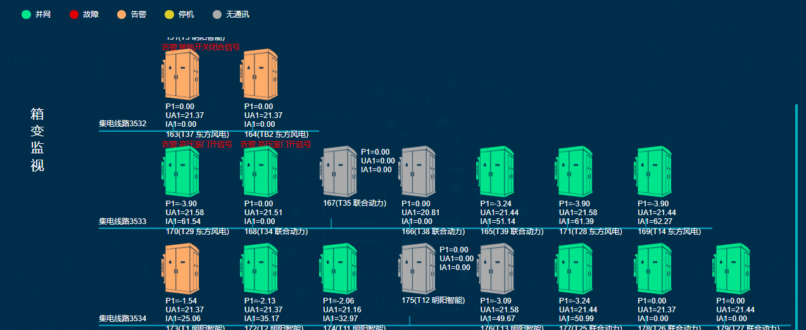
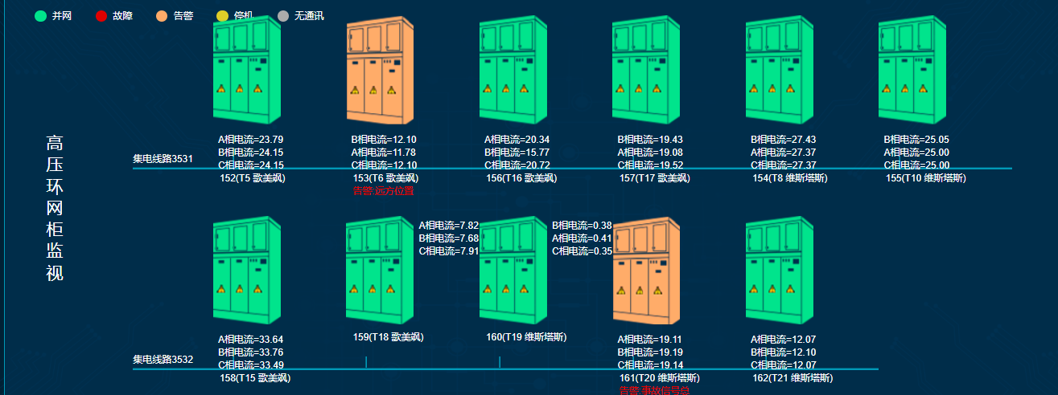
运营管理关键技术之4：风电场精细化网络建模及全状态感知
风电场可视为一个小型的辐射状电网，风场内部的有功、无功、电压分布差异较大。建立风电场内部的精细化网络模型，并准确感知风场内部的各种运行状态，是实现智慧风电的关键技术。

Slide 20
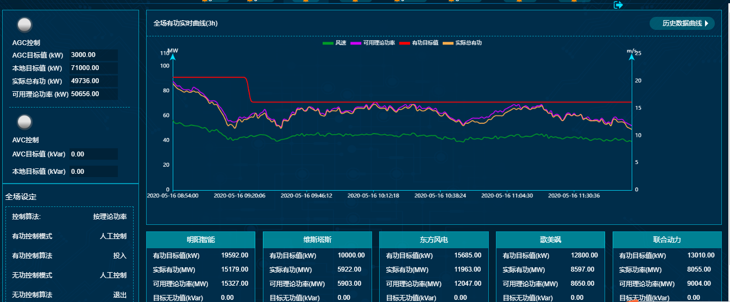
运营管理关键技术之5：智能优化控制技术
风电场智能优化控制技术可增强风电对电网安全稳定的支撑能力，是智慧风电系统稳定灵活运行的保障。
能量管理系统
建立多机型统一的能量管理平台，保证机组安全可靠运行、获取最大风能，并提供良好的电力保证，实现机组的功率优化控制和场群优化控制
场群协同控制
提高场群的风电出力、降低网络损耗及增强电压稳定性，有效提高发电量
储能技术
削峰填谷，实现电力调峰调频，自由控制风电场上网电量，减轻电网波动
尾流控制
减少尾流引起的发电量折损，提升发电量；
降低总体疲劳载荷

Slide 21
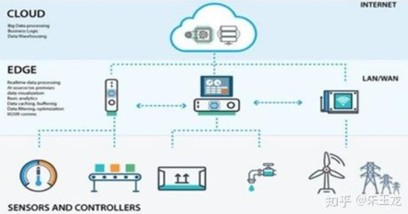
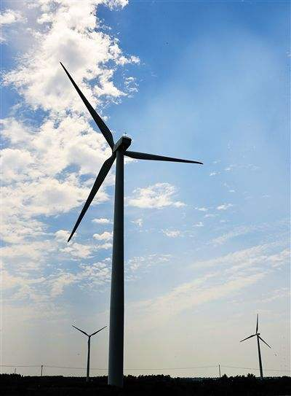
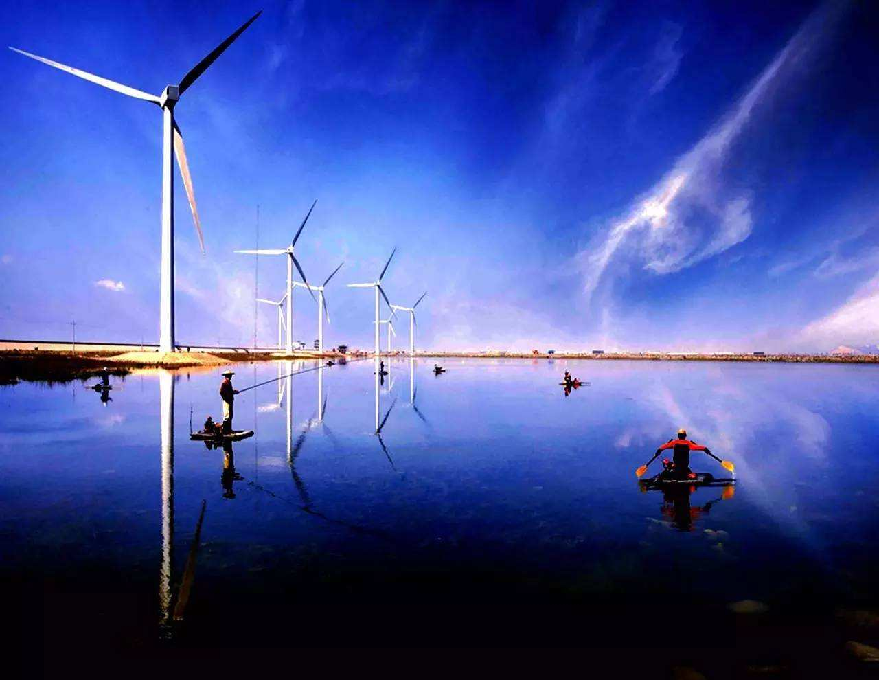
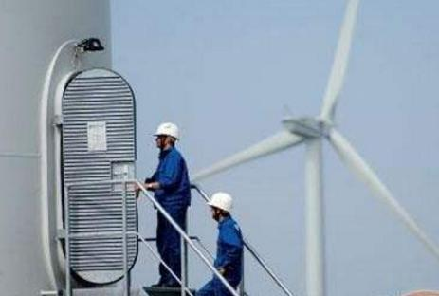
运营管理关键技术之6：风场智能巡检技术
智能巡检
目的
巡检对象
全维度信息感知
无人值守
少人值守
智慧运维
风电场设备
人员
周围环境
智能传感器
智能技术
振动传感器
声音传感器
图像传感器
…
物联网
边缘计算
人工智能
…
运维人员巡视
协同巡检
Notes:
借助振动、声音、图像等多种智能传感器，利用物联网、边缘计算和人工智能等技术，通过对风电场设备、人员及周围环境的全维度信息感知，进行风场智能巡检，与运维人员的巡视互相补充建立协同巡检机制，最终实现风电场“无人值班、少人值守、智慧运维”。

Slide 22
智慧风电信息化体系的关键技术
智能传感器技术
全方位实时感知、监测和收集信息，实时传输到控制中心
智慧风电的硬件保证
系统架构信息安全技术
运行安全、数据安全、安全管理等技术
智慧风电的安全保证
数据采集技术
数据主动采集
通信规约破解
数据标准输出
风机状态精准识别
风场数字化技术
数字孪生技术
5G通信技术
异构资源的弹性配置技术
计算边界的弹性划分
计算方法的弹性配置
计算力的弹性配置
智能诊断预警技术
利用ML、统计学、专家经验等技术，及时掌握风机运行状态，及早发现潜在故障
多源异构数据融合技术
像素级、特征级和决策级融合策略

Slide 23
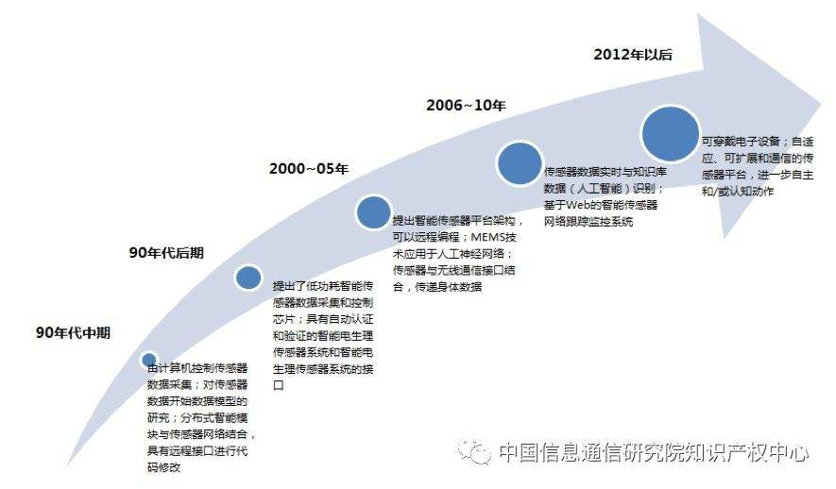
信息系统关键技术1：智能传感器技术
智能传感器技术是智慧风电实现精准感知的基本硬件保证。
风电机组、升压站、测风塔安装的传感器构成传感器网络，可以全方位实时感知、监测和收集覆盖区域内的风、风电机组和风场环境等各种信息，并实时传输到控制中心。
智能传感器技术发展趋势

Slide 24
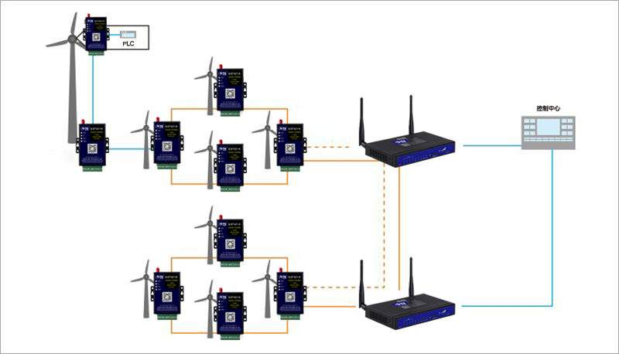
信息系统关键技术2：数据采集技术
精确的风机数据采集是评估风机和风电场性能和运行状况，预测风机和风电场年发电量的基本保证
数据主动采集
硬件设备：传感器
软件设备：中央监控系统、辅助监控系统
通信规约破解
通过抓包工具抓取通讯报文，利用相关工具对报文进行分析比较，找出其规律，摸索各个报文之间的不同之处和界面配置参数的关系
为了满足信息化建设的需要
风机数据直采
(可以屏蔽不同机型差异)
数据标准输出
利用统一的数据传输通讯协议，解决同一系统的信息不能以统一方式被访问的问题，实现互联互通
风机状态精准识别
风机在线状态监测
故障诊断

Slide 25
信息系统关键技术3：异构资源的弹性配置技术
异构计算资源的弹性配置技术，是智慧风电体系架构的核心特征，也是智慧风电适应不同外部环境，实现智慧风电系统思维，构建良好风电生态的有力保证。
计算边界的弹性划分
边缘计算、雾计算和云计算的边界根据风电场的实际情况灵活配置
计算方法的弹性配置
各种机器学习和人工智能算法可根据不同需求在不同的层配置相应功能版本
计算力的弹性配置
智慧风电体系架构可以根据需要将不同的计算力灵活配置到不同的功能层。
Eg：由于计算资源的限制，之前AI算法的训练需要在云端完成，边缘端只部署模型，随着边缘计算技术的发展，可以将云计算服务部分下沉，行成边缘云计算。

Slide 26
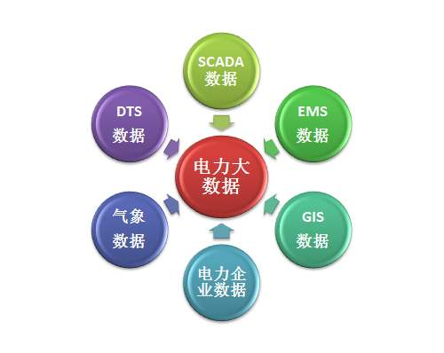
信息系统关键技术4：多源异构数据融合技术
背景：风电机组有大量不同类型的传感器（振动传感器、红外传感器、视频传感器、温度湿度传感器等），数据呈现出多维异构、时空关联等物理特性
作用：将来源不同、异构且具有实时要求的数据融合起来，为智慧风电系统的决策分析提供数据质量保证
融合策略：像素级、特征级、决策级融合策略

Slide 27

信息系统关键技术5：智能诊断预警技术
基于ML、统计学、专家经验等技术，进行风电机组状态监测和故障诊断预警，及时掌握其运行状态，及早发现潜在故障，降低故障率、减少运维成本，加强机组运行的可靠性。
机器学习
统计学
专家经验
最近两周未排查预警；
预警问题部件定位
预警信号
先进性方法
预警准确度计算；
根据结果对模型进行迭代更新
预警排查提醒
给运维展示未排查预警；
预警对应排查方案生成
预警迭代升级
一键搜索
指定厂家、机型对应预警展示;
预警方案查询
分部件、厂家进行统计分析
预警分析

Slide 28
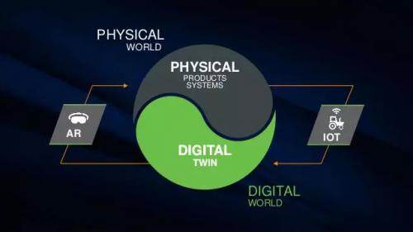

信息系统关键技术6：风场数字化技术
借助数字孪生技术和5G通信技术，获取风机的实时运行数据，构建多种主控风机数字孪生体的实验平台，通过大数据分析技术分析风机/风场实时状态，实现机组的功率优化控制，使智慧风电系统具备快速应对的智慧。
5G通信技术
第五代移动通信技术，广覆盖、大连接、低时延、高可靠
数字孪生技术
利用风机的物理模型和历史运行数据，在虚拟空间中完成风机实体的映射，以反映相对应风机的全生命周期过程

Slide 29

信息系统关键技术7：系统架构信息安全技术
背景：智慧风电一方面本身复杂的架构和众多的支撑技术容易出现漏洞，另一方面全开放交互的架构为智慧风电系统的安全防护带来很大的挑战
要求：智慧风电体系架构的安全防护满足多层次防护的同时还需能够灵活配置和功能扩展
技术原理：运行安全、数据安全和安全管理等技术
作用：是智慧风电系统实现精准感知、快速应对、系统思维、全面开放智慧的安全保障

Slide 30
03
智慧风电场总结

Slide 31
智慧风电及其体系总结
智慧风电
是物联网、大数据、云计算、人工智能、数字孪生等多种技术的深度融合
具有发现问题，分析问题，解决问题的能力
具有开放性、学习性、成长性、异构性和交互性的特点
智慧风电体系架构
不同层级有不同的计算方法和计算能力，达到了不同的智慧层级
融入类人的智慧，使智慧风电系统具有持续学习成长的能力
智慧风电场是一个复杂的系统工程，包括：与智慧风电相关的标准和参考体系架构的规划、设计，硬件基础设施搭建，网络拓扑结构设计，数据和系统安全，计算模型的构建，应用模块设计等等。

Slide 32
智慧风电场的研究目的
智慧风电重新定义风电场管理，提高风机TBA，降低设备故障率和故障时间，提高风电场发电量，降本增效，实现“无人值守、无人值班”。
智慧风电对推动风电行业发展，打造风电行业的竞争优势，打造安全、绿色、低碳、经济和可持续的现代智慧新能源产业体系具有重要的意义。

Slide 33


当前智慧风电的阶段
智慧风电高级阶段
智能预测风、风电场各类设备的状态变化，提供大数据分析，支持决策等。
智慧风电终极阶段
风电场可以自我“思考”并且自我“管理”。
智慧风电初级阶段
实现了大量的、多种设备的，多种种类的数据采集存储，分类，按照业务逻辑进行了数据归类。
智慧风电中间阶段
开始实现部分智能化应用，智能化诊断，预警预测等。机组优化控制，场群协同，风机不再是一个单一载体。

Slide 34
智慧风电场的效益
最终效益
人效
能效
设备效率
管理效率
运检模式
发电效能
风机性能
50%
3%-5%
机组可利用率
1%
备件周转时间
50%
人员数量
发电量
50%
机组平均无故障时间
50%
培训合格率
90%
运维岗位技能要求
0起
运维成本
50%
机组平均故障处理时间
50%
技能提升率
50%
重大人身安全事故
社会效益
智能化水平提升
引领技术先进性

Slide 35
04
软件定义制造

Slide 36
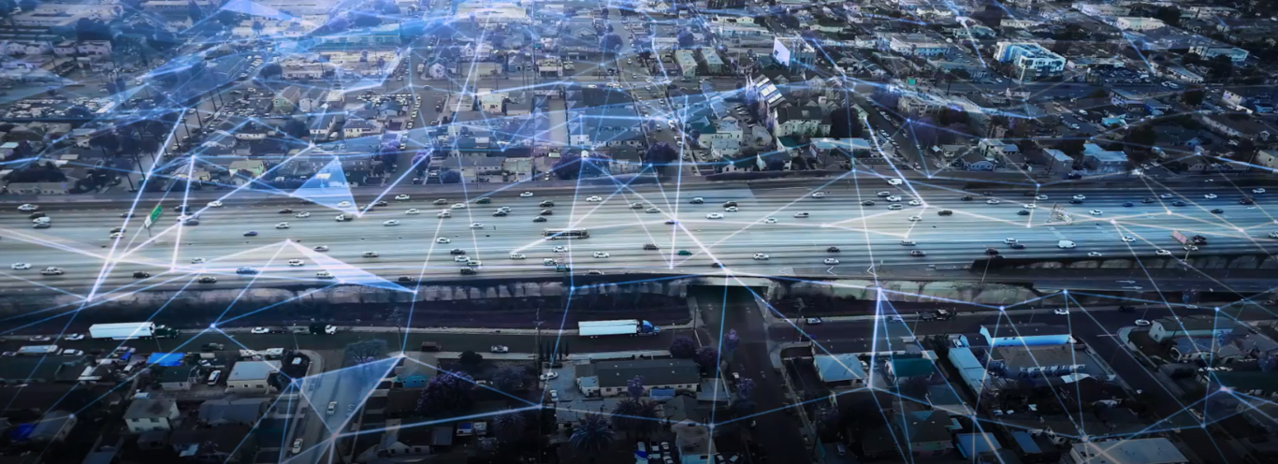
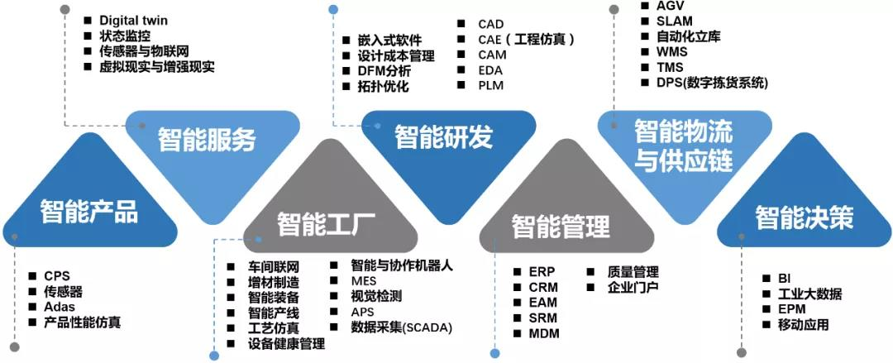
软件定义世界，软件定义一切
在不远的将来，汽车将成为一个软件产品，大众也将会成为一家软件驱动的公司。
——大众CEO
Herbert Diess
Software eats the world！
——NetScape创始人
Marc Andreessen
人类文明运行在软件之上。
——C++语言发明人
Bjarne Stroustrup
软件支撑智能制造

Slide 37
概念理解
概念
如果软件在制造中的关键作用是人力或传统自动化不可企及的，则说“软件定义制造”
理解
并非所有的软件都能定义制造，能定义制造的软件主要是工业软件，而非一般的通用软件
真正定义制造的是软件中所沉淀的人的经验、知识、才智以及由数据驱动的人工智能等
反映了制造中的一种趋势、一种期盼、一种境界

Slide 38
企业要建立“软件定义”意识
软件定义制造，并非所有的软件都能定义制造，能定义制造的主要是工业软件，工业软件绝不是一般互联网公司可以涉足的。仅仅代码的行数而言，Windows软件甚至不及某些复杂的工业产品（如飞机）中用到的工业软件。
工业软件中沉淀了大量的场景数据、知识、及很多人的经验、才智等。

Slide 39
建立“软件定义”意识
在数字-智能时代，应该建立强烈的“软件定义”意识，争取让软件能够定义产品、定义质量、定义性能、定义企业目标、定义市场…
作为风电（新能源）行业智能化探索的人恐怕要有两个自我，一个在数字世界中清醒着（看着制造）…一个在制造的物理世界中冥想（软件如何定义）

Slide 40


THANKS!

